Slide 1

Trường Tiểu học Vũ Xuân Thiều
CHÀO MỪNG QUÝ THẦY CÔ VỀ DỰ GIỜ
Môn: Toán
Lớp: 1A7
Người soạn: Đinh Quỳnh Dương
Người giảng: Đinh Quỳnh Dương
Ngày giảng: thứ năm ngày 15 tháng 11 năm 2018

Slide 2

4 - 0 = 3 - 0 =
5 - 5 = 1 - 1 =
Ôn bài cũ

Slide 3
Tính
4 – 0 =
4 – 4 =
3 – 3 =
3 – 1 =
0
2 – 0 =
2 – 2 =
1 + 0 =
1 – 0 =
5 – 4 =
5 – 5 =
2
1
4
1
0
0
2
0
1

Slide 4

Tính
5
1
5
0
1
1
4
2
3
3
3
0
4
5
0
2
0
3

Slide 5


Slide 6

Tính
2 – 1 – 1 =
4 – 2 – 2 =
0
2
0
3 – 1 – 2 =
4 – 0 – 2 =
5 – 3 – 0 =
5 – 2 – 3 =
0
2
0

Slide 7

>
<
=
?
=
=
5 – 3 2
5 – 1 3
3 – 3 1
3 – 2 1
<
4 – 4 0
4 – 0 0
>
=
>

Slide 8

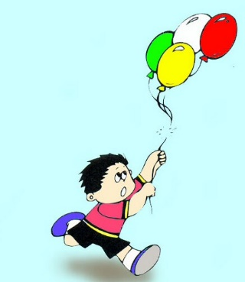
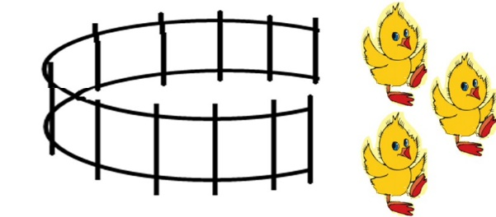
Viết phép tính thích hợp

Slide 9

XIN TRÂN TRỌNG CẢM ƠN quý THẦY CÔ Đã đến dự tiết học
KÍNH CHÚC CÁC THẦY CÔ MẠNH KHỎE
CHÚC CÁC CON HỌC GIỎI, CHĂM NGOAN!

